Slide 1

PREGUNTAS DE FORMACIÓN SOCIOEMOCIONAL.

Slide 2

1.- Es la acción y el compromiso de las personas en conjunto para aportar un granito de arena y generar un cambio en el entorno social.
Responsabilidad Social Pública.
Responsabilidad Social Individual.
Responsabilidad Social Empresarial.

Slide 3

2.- ¿Cuál de las siguientes acciones hace referencia a la responsabilidad social individual?
Dialogo social.
Equidad salarial.
Reciclar.

Slide 4

3.- LA INCLUSIÓN consiste en crear un entorno en el que todas las personas puedan sentirse cómodas participando y triunfando.
Cierto.
Falso.

Slide 5

4.- ¿En qué nos puede ayudar el autoconocimiento?
Mayor confianza y autoaceptación .
Incrementa el deseo por usar lo aprendido solo en el beneficio propio.
Frivolidad en la interacción social.

Slide 6

5.- ¿Cómo debe cambiar la sociedad para adaptarse a las necesidades de las personas?
Promoviendo desigualdad y exclusión
Valorando los aspectos externos de las personas
Promoviendo inclusión y tolerancia

Slide 7

6.- Construye lazos afectivos responsables e igualitarios.
Responsabilidad social
Cuidado físico y corporal
Bienestar emocional afectivo

Slide 8

7.- Es una habilidad social que puede ayudar a construir relaciones interpersonales más saludables y equitativas.
Prejuicios
Empatía
La comunicación no verbal

Slide 9

8.- La importancia del autocuidado no tiene relación alguna con los términos de autocuidado físico, social y emocional.
Cierto
Falso

Slide 10
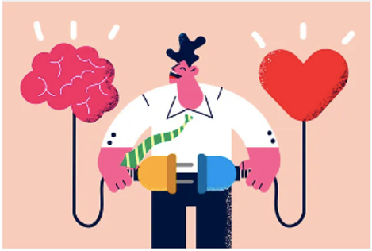
9.- ¿Qué componentes se activan al sentir una emoción?
Pensamientos, sensaciones e impulsos
Distanciamientos y apatía
Ironía y distanciamiento

Slide 11

10.- Muestra 5 expresiones de diferentes emociones en tu rostro.

Slide 12

11.- Interacciones sociales y emocionales que se establecen entre dos o más personas.
Relaciones afectivas .
Relaciones interpersonales.
Relaciones circunstanciales.

